Slide 1
Zemgales tautas tērpi
Valērija Burova
Anda Kasparāne
Anna- Marija Prikule
Katrīna Paškeviča

Slide 2
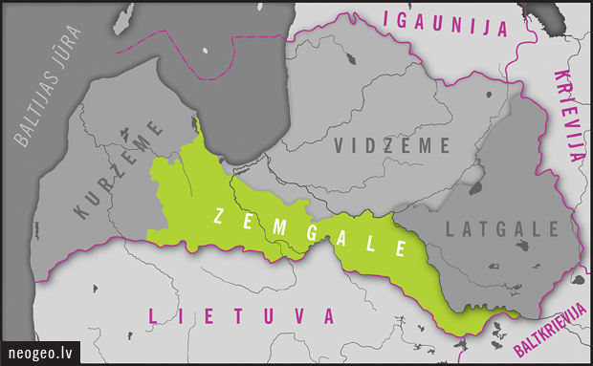

Slide 3
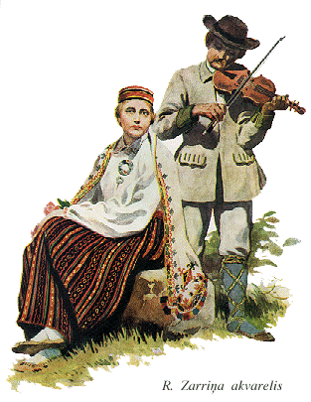

Slide 4
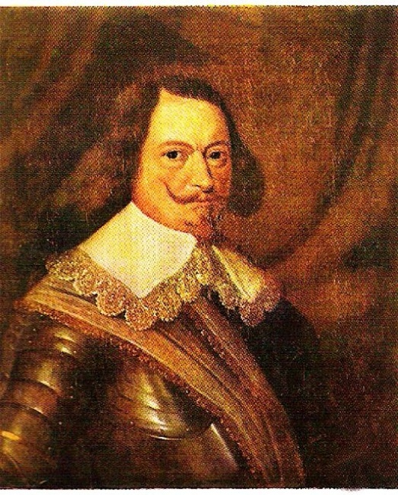
Zemgalē būtiska nozīme ir bijusi hercoga Jēkaba manufaktūrām, kas veicināja īpatnēju aušanas tehniku izveidi. Jūtama arī tuvējo kaimiņu Lietuviešu ietekme.

Slide 5
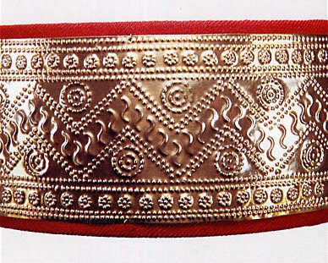
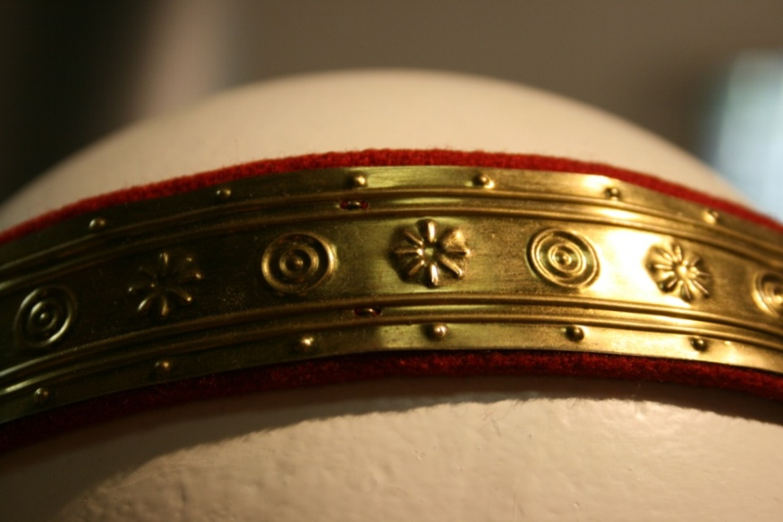
Galvassegas
Iecienītākie ir metāla vainagi ar iespiestu rakstu.
Tie var būt ļoti plati, sākot no 7cm, vai ļoti šauri.
Sievas liek galvā apaļu tilla cepuri.
Cepurei divreiz apņem apkārt plaukstas platumā salocītu zīda lakatu.

Slide 6
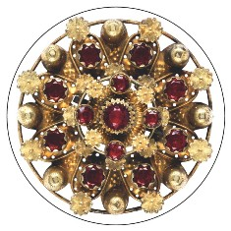
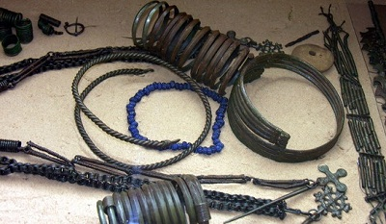
Rotaslietas
Iedzīvotāju turība zemgaliešiem ļāva tērpā pielietot daudz sudrablietas, tai skaitā smagas sudraba krelles.
Villaines uz krūtīm sasprauda kopā ar burbuļsaktu.

Slide 7
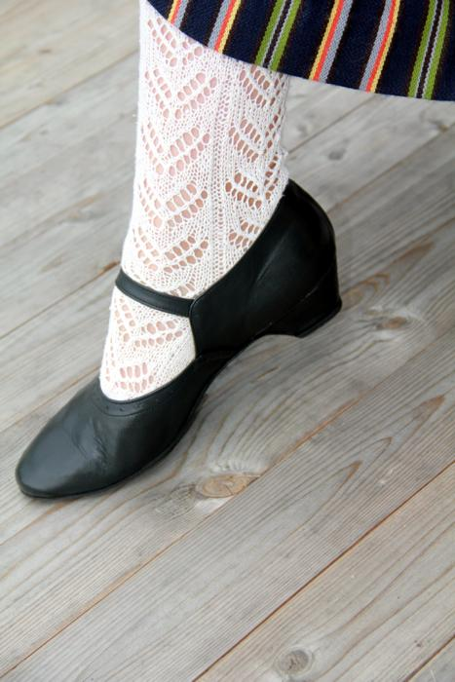
Pie tautastērpa nēsātas baltas mežģīņadījuma zeķes, raksti katrā novadā ir atšķirīgi.
Zemgalē sastopasmas arī rakstainas zeķes.
Svētku reizēs bagātākie ļaudis vienmēr vilka ādas apavus, tika vilktas melnas kurpes ar zemu papēdi, vīrieši valkāja arī melnus zābakus.

Slide 8
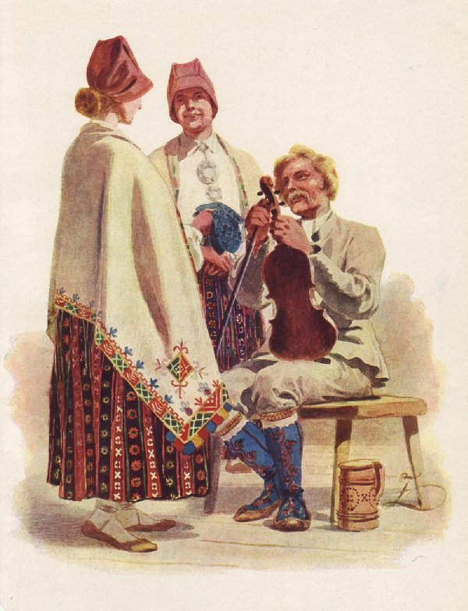
Villaines
Baltajām villainēm tradicionālā izšuvuma vietā, gar malām ir piešūti rakstaini apaudi.
Zemgales villaiņu celu apaudi ir platākie un greznākie visā Latvijā.

Slide 9
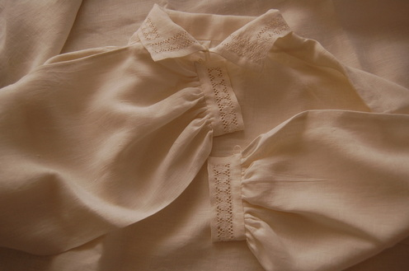
Krekli
Tunikveida krekls bez uzplečiem- greznais Zemgales krekls ar divvirzienu izvilkuma rakstu piedurknes augšdaļā, aprocēs un apkaklēs.
Tunikveida krekls ar uzplečiem- vienkāršais Zemgales krekls ar vienvirziena izvilkuma rakstu.

Slide 10
Ņieburi
Vairāk izplatīti ir ņieburi no vienkrāsaina auduma, kas pieskaņots brunčiem. Ņieburi ir īsi- līdz jostas vietai, aizdarē izmanto sudraba vai dzintara pogas.

Slide 11
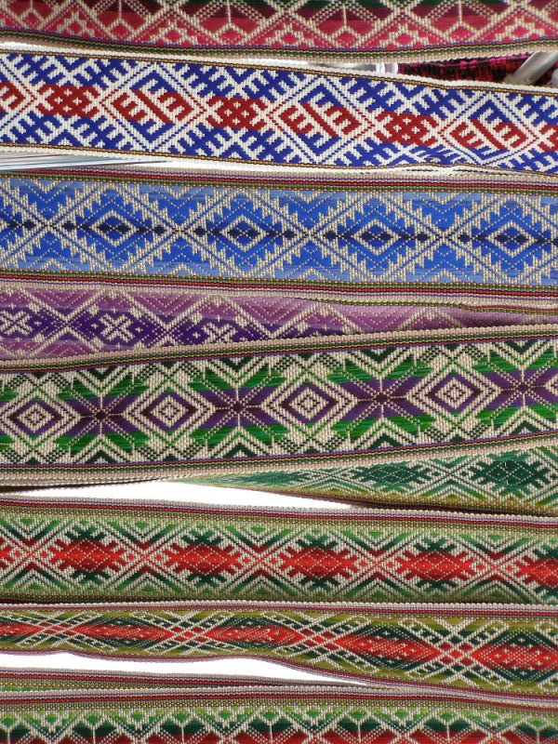
Jostas
Tās ir rakstainas audenes.
Raksturīga trīsdaļīgā jostas kompozīcija.
Raksta motīvi jostas vidējā daļā atkārtojas reti.
Jostas sien virsū uz ņiebura, ja tas ir īss.

Slide 12
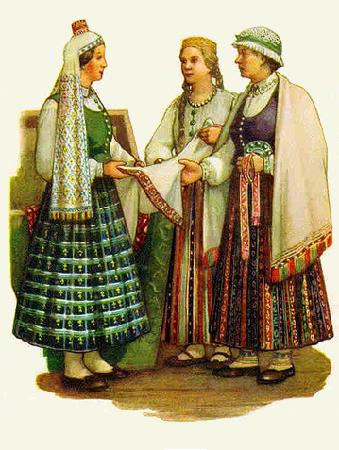
Brunči
Zemgales novadam raksturīgi grezni, rakstiem bagāti brunči, kas ir salīdzinoši jauni. Tie darināti ap 19.gadsimta vidu. Iedzīvotāju turība zemgaliešiem ļāva tērpā pielietot daudz sudrablietas.

Slide 13
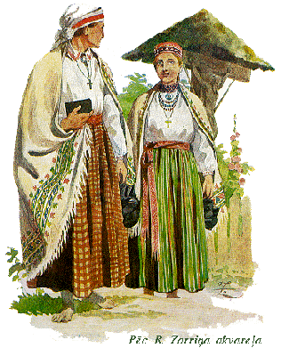
Īpatnēji ir brunči ar lielām, retām rūtīm un rūšu vidū ieaustiem augošā koka motīviem.

Slide 14
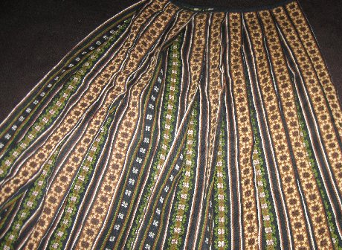
Zemgales brunči atšķiras no pārējo novadu brunčiem ar ziedainām vai galdainām svītrām.
Auduma raksts ir sakārtots jostām līdzīgās svītrās.

Slide 15
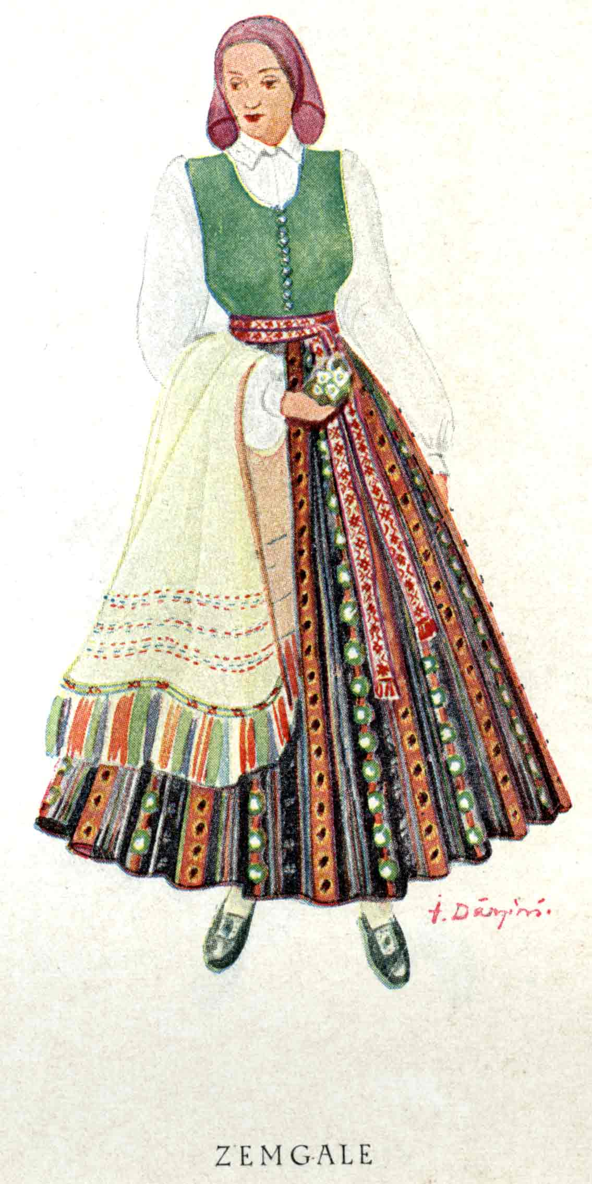
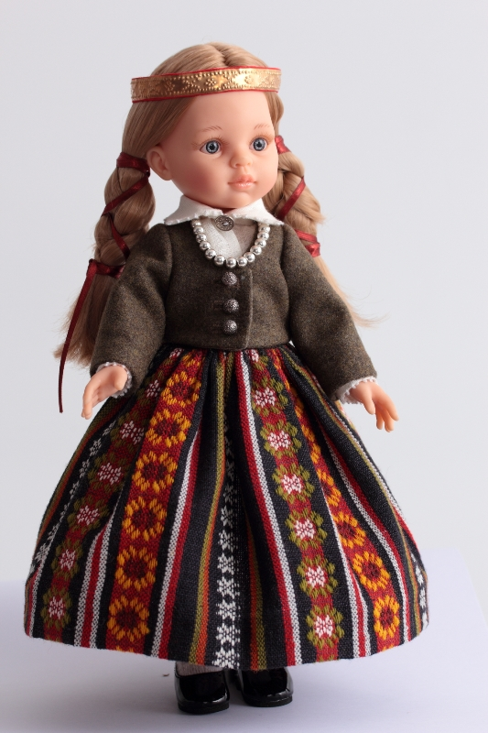

Slide 16
PALDIES PAR UZMANĪBU!

